Slide 1
Проект «Экологическая тропа».
Практико-ориентированная деятельность как средство формирования представления детей о экологической грамотности.

Slide 2
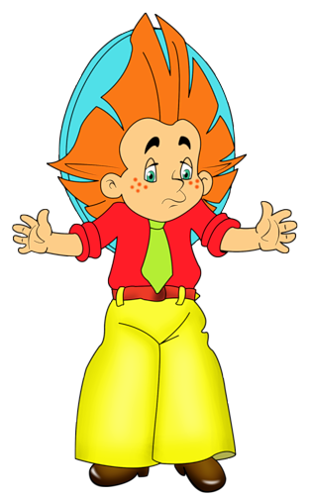
Актуальность.
В современных условиях проблема экологического воспитания дошкольников приобретает особую остроту и актуальность.
Большинство современных детей редко общаются с природой.
Экологическое образование начинается со знакомства с объектами ближайшего окружения, с которыми ребёнок сталкивается каждый день.
Огромную роль в экологическом образовании детей дошкольного возраста играет практическая, исследовательская деятельность в природных условиях.
На сегодняшний день территория М БДОУ №218 не соответствует требованиям ФГОС.
На основании изложенного можно сделать вывод: -проект «Экологическая тропа является актуальным и может использоваться во все сезоны года.

Slide 3
Аннотация проекта.
Проект «Экологическая тропа» направлен на экологическое воспитание детей дошкольного возраста. По средствам реализации задач экологического воспитания через труд в природе, исследовательскую деятельность, пробуждение бережного отношения к природному окружению, расширению кругозора детей, дети приобретут необходимые компетенции в области экологического образования.

Slide 4
Вид проекта.
Долгосрочный
Творчески-исследовательский.
Участники проекта:
Дети дошкольного возраста, воспитатели всех возрастных групп, родители воспитанников.
Руководители проекта:
М.Р. Норова, Ю.В. Маринушкина, Н.В.Каурова, Л.А. Юдова.

Slide 5
Цель проекта.
Облагородить территорию (центральную часть) МБДОУ№218,отвечающую требованиям ФГОС
Создать условия способствующие эмоциональному благополучию детей, для формирования у детей элементов экологической культуры, экологически грамотного поведения в природе, гуманного отношения к живым объектам флоры и фауны. Изучение детьми объектов живой и неживой природы во взаимосвязи со средой обитания.
Создать условия для участия родителей в образовательной деятельности.

Slide 6
Задачи проекта.
разработать и внедрить в практическую деятельность объекты для ознакомления детей с окружающим их миром;
обогащать и систематизировать знания детей средствами экологической тропы;
познакомить с разными объектами живой природы и показать ее взаимосвязь с окружающим миром;
формировать у детей экологически грамотное поведение в природе, безопасное как для дошкольников, так и для самой природы;
воспитывать у дошкольников эстетические чувства, умение замечать и беречь красоту окружающей природы;
способствовать повышению профессиональной компетентности педагогов в вопросах создания эколого-развивающей среды и проведения экскурсий по объектам экологической тропы;
повысить экологическое просвещение родителей.

Slide 7
Гипотеза проекта.
Реализация проекта позволит повысить экологическую культуры детей, расширит их кругозор, привьет навыки труда в природе.

Slide 8
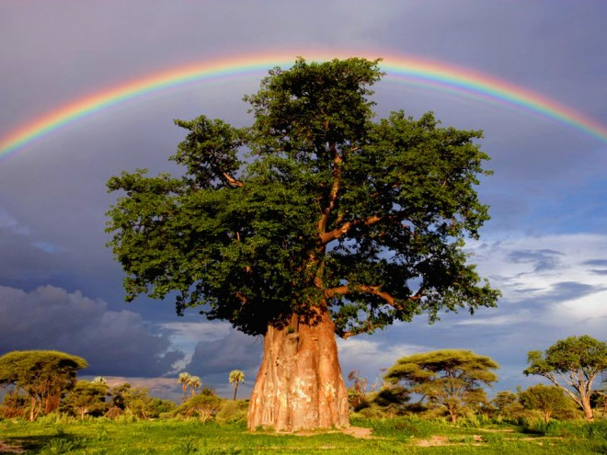
Ожидаемые результаты.
Дети:
Расширение знаний и представлений детей о бережном, созидательном отношении к природе.
Формирование у детей гуманистической направленности поведения в окружающих природных условиях.
Содействовать развитию представлений о растительном и животном мире.
Родители:
Активное включение в совместные с детьми мероприятия экспериментально-познавательного, трудового и экскурсионного характера.
Педагоги:
Обогащение методической базы ДОУ дидактическими материалами экологического направления.
Презентация проекта.
Повышение педагогической компетентности воспитателей по расширению экологических знаний у детей.

Slide 9
Этапы реализации проекта. Подготовительный.
Цель этапа: Определение проблемы. Разработка и реализация проекта «Экологическая тропа».
Содержание этапа:
Анализ работы по экологическому воспитанию.
Анализ требований по разделу «Экологическое воспитание» с детьми дошкольного возраста.
Детальное обследование территории ДОУ и выделение наиболее интересных объектов.
Разработка маршрута и составление макета «Экологической тропы»
Конкурс рисунков среди детей »Хозяин экотропы».май-июнь.
Согласование с администрацией.
Поиск партнеров и спонсоров.
Создание необходимых условий: методическая подготовка, кадровые ресурсы, материально – техническое оснащение.

Slide 10
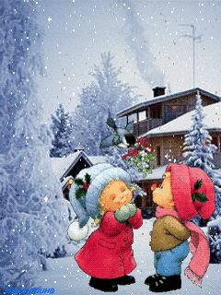
Основной
Цель этапа: Реализация работы по маршруту экологической тропы.
Содержание этапа:
Выбор объектов для проведения НОД.
Создание станций «Экологической тропы»
Преобразование территории ДОУ в «Экологическую тропу».

Slide 11
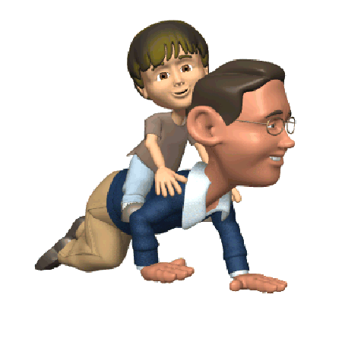
Контрольно-оценочный.
Цель этапа: Анализ результативности выполнения поставленных задач.
Содержание этапа:
Проведение экскурсий.
Разработка методических рекомендаций для педагогов ДОУ по использованию объектов экологической тропы в работе.
Оформление фотоотчета.
Выпуск краткого методического пособия.

